Slide 1
第5课 古代非洲与美洲

Slide 2
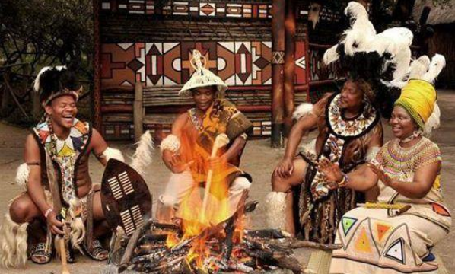
“班图人”是当前非洲最大的民族集团。关于班图的起源，众说纷纭，大多数学者认为班图人起源于距今3000年以前西赤道非洲的喀麦隆高原，培育出了甜高粱、西瓜和棉花等重要农作物，驯养了牛，引进了绵羊和山羊等，掌握了冶铁技术。

Slide 3
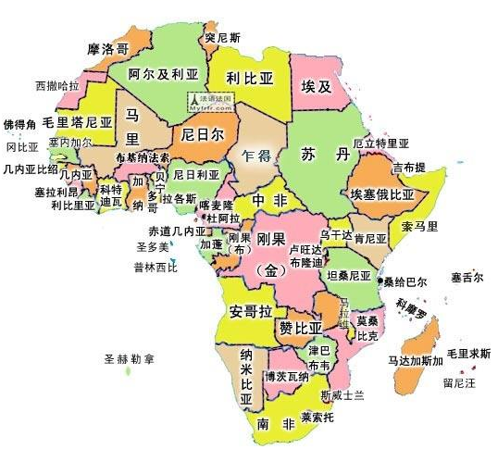
一、古代非洲文明
非洲最主要的居民是尼格罗人，即平时所说的黑人，其中最常见两大黑人支系分别为苏丹尼格罗人和班图尼格罗人。
苏丹尼格罗人主要分布在撒哈拉沙漠以南两河一湖地区，即尼日尔河-乍得湖-尼罗河中上游，西起大西洋沿岸，东至埃塞俄比亚高原西侧。苏丹尼格罗人有较悠久的文明历史，西苏丹人创建过加纳王国、马里帝国和桑海帝国。
班图尼格罗人则分布在苏丹尼格罗人以南广大地区，是赤道非洲和南部非洲各国的基本人种。
除此以外，还有几个混血种族，如非洲之角的埃塞俄比亚人种和马达加斯加岛的马达加斯加人。

Slide 4
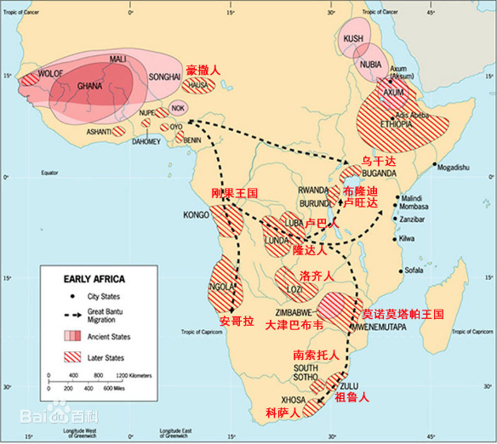
班图人迁徒的时间大约由1世纪开始一直到19世纪结束，7到9世纪，班图人成为当地的主要居民。
班图人迁徒的原因其说不一。有的说是由予北部哈米特人向南部的侵袭，有的说是由于北部苏丹人的压力，有的说是因为撒哈拉地区的干早和沙漠化，有的说是因为玉米的普遍种植促使人口迅速增殖而不得不迁徒，也有的说是蝗虫成灾所致。
斑图人迁徙给撒哈拉以南非洲带去了先进的铁器锄耕农业文化，生产技术和生产工具的进步，促进了当地生产的发展，推动文明的进步。，班图人是非洲人口最多最具代表性的种族

Slide 5
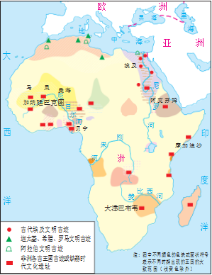
古代埃及文明深刻影响了尼罗河上游地区的发展。埃及衰落后，随着东西方海上交通与贸易的发展，公元2世纪埃塞俄比亚人建立了阿克苏姆王国。4世纪，阿克苏姆王国进入鼎盛时期，成为强大的奴隶制国家，版图包括红海两岸的大片地区。阿克苏姆的王权比较发达，埃扎纳之后的国王均称为“万王之王”。阿克苏姆信奉基督教。公元 7世纪后由于阿拉伯人的进攻而逐渐衰亡。
作为奴隶制国家，阿克苏姆在劳动中广泛使用被称为“巴列亚”的奴工阶层。同时，阿克苏姆有比较发达的农牧业和手工业。阿克苏姆的商业发达，国内外贸易相当活跃，对外贸易的主要港口为阿都利斯。据1世纪的《红海回航记》记载，阿克苏姆对外贸易的输出品有象牙、犀角等，输入品则有来自埃及、波斯、印度等地的布匹、铜铁、酒类等。他们的商队最远到印度以南的锡兰。
依据材料概括阿克苏姆王国的特点？

Slide 6
由于农业的进步、环印度洋贸易的发展和伊斯兰教的传入，10—15 世纪，来自波斯或阿拉伯半岛的伊斯兰教教徒与当地人的通婚，逐渐在东非沿海地区产生了一系列混血国家，经常被通称为东非城邦文明。
这些国家广泛使用奴隶，经济上以种植瓜果蔬菜的园艺业为主，对外贸易发达，城市繁荣。阿拉伯商人从印度、波斯和中国等地把瓷器、纺织品等各种手工业品输入非洲。作为交换，当地出口黄金、象牙和奴隶。
14 世纪的摩加迪沙有如下描绘：是一个大得没边的城镇。它的居民有很多骆驼和绵羊，他们每天要杀上百头骆驼。它的居民是有能力的商人。这座城市有无与伦比的手工制作的布匹，这些布匹以这个城市命名，被运到远至埃及和其他地区。
依据材料概括摩加迪沙等城邦国家产生的原因？
摩加迪沙与阿克苏姆有何异同？

Slide 7
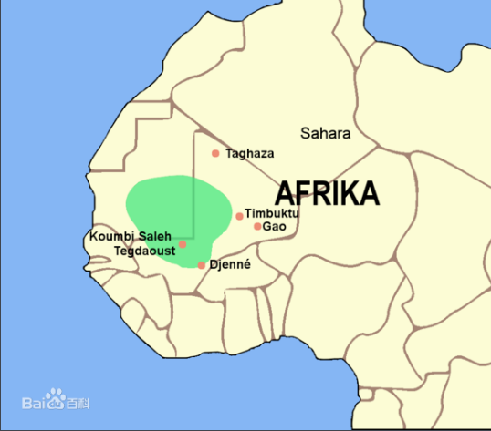
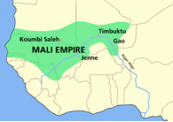
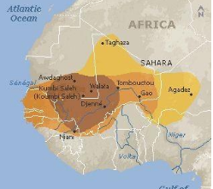
在西非，8—15 世纪，苏丹尼格罗人先后建立了加纳、马里和桑海等国家。这些国家拥有丰富的黄金资源，控制着穿越撒哈拉沙漠的商路和黄金交易，极其富有。它们也出口象牙和奴隶，买进马、布匹和盐。
公元4世纪前后加纳帝国，中心约在尼日河中上游地区。一度垄断了西非的黄金交易，被称为“黄金国度”。11世纪后由于伊斯兰教的势力扩张，加纳王国分裂，最后被马里帝国并吞。
马里帝国是加纳帝国的臣属国，兴起于13世纪上半叶，逐步将塞内加尔河和尼日尔河流域纳入版图，成为西非最强大的伊斯兰国家。马里继承并扩大了加纳的贸易，城市和文化相当繁荣。廷巴克图成为西非重要的文化中心，不少学者来此讲学和访问。
桑海帝国前身是7世纪时桑海人在登迪建立小王国，先后臣属于加纳帝国和马里帝国，15世纪至16世纪最盛，确立了在西非的霸主地位，是非洲历史最大的文明古国。它实行中央集权，官吏直接由国王任免；扩大对外贸易，奴隶成为生产中的重要力量；兴建学校，鼓励文化发展。16 世纪末，桑海因遭遇摩洛哥入侵逐渐衰落。

Slide 8
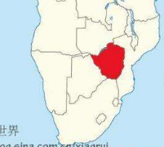
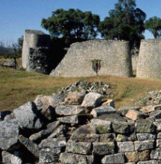
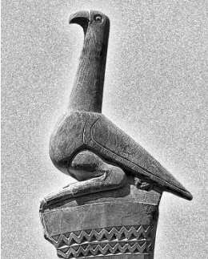
今津巴布韦境内的大津巴布韦是南部非洲文明的代表。大津巴布韦文化所涉及的范围，包括今津巴布韦、莫桑比克南部、博茨瓦纳东部和南非北部一带。
在南部非洲，4—5 世纪，班图人开始兴建巨石建筑群。11 世纪末，形成津巴布韦国家。14—15 世纪，进入鼎盛时期，包括今南非的部分地区都被纳入它统治之下。
从大津巴布韦遗址出土的文物，其中有中东的陶瓷、阿拉伯的玻璃等。在遗址旁还保留着古代的梯田、水渠、水井，遗址地 基上还找到了古代铸造钱币的泥模。甚至在大津巴布韦遗址处人们 还挖掘出4块中国明代瓷器碎片，其中两块大的可以辨认出是青瓷大花瓶的底座部分。
从挖掘的文物来看，大津巴布韦遗址曾经是一座非常繁荣的城市，农业、冶炼业、对外贸易都非常发达。在大津巴布韦遗址中最珍贵的文物是“津巴布韦鸟”。鸟用淡 绿色的皂石雕刻而成，鸟身如鹰，而头似鸽子，脖子高仰，翅膀紧 贴身子，长约50厘米，雄踞在1米高的石柱顶端。

Slide 9
重点归纳：古代非洲文明
区域 | 代表 | 时间 | 成果 | 特点及评价
东北非（今埃塞俄比亚境内）
西非
南部非洲
公元前后兴起；4世纪兴盛；7世纪后衰败
造船业、金属货币、外贸繁荣；巨石建筑（圆头碑）
阿克苏姆王国
兼收并蓄的混合型文明
王国；农业、手工业和商业；政治法律制度，文化学术
桑海帝国代表着古代黑人文明的最高成就和最后的辉煌
加纳、马里、桑海
3-16世纪
公元4、5世纪兴；14、15世纪盛；15世纪末16世纪初衰
大津巴布韦
梯田、水渠、水井；巨石建筑群
隔绝环境下发展起来的文明，“石头城”

Slide 10

问题探究
非洲传统文明是丰富多彩、斑驳陆离的。对于非洲传统文明的主要特点有如下两点认识：
观点1：历史上，非洲与欧亚大陆隔绝的程度十分严重。这一与世隔绝至今仍是非洲大陆发展中的一个首要而又持久的因素。
——斯塔夫里阿诺斯.全球通史（1999年版）第140页
观点2：与通常的看法相反，在欧洲扩张之前的时期中，非洲绝不是与世隔绝的，自7世纪以来，外部联系和内部关系开始增多。
——斯塔夫里阿诺斯.全球通史（2005年版）第313页
根据上述材料分别概括二者观点并加以说明？

Slide 11
问题探究
观点1（非洲文明是封闭的、与世隔绝的）：
非洲东、西、北三面都有相当强劲的自然屏障。撒哈拉沙漠和尼罗河上游的巨大沼泽地，以及西非和东非平直的海岸线，使得对非洲的殖民变得异常困难。从北非入侵非洲内陆基本不可能，西非的大河和东非的山脉也不利于当时尚未掌握先进技术的欧洲人深入非洲内陆。因此，直到欧洲人完成工业革命，在武力和技术上都拥有更大优势而且足以克服自然造成的阻碍时，才最终完成殖民。
观点2（非洲文明是开放的、与外界有联系）：
伊斯兰教、基督教传入非洲，影响非洲历史文化发展；10-15世纪东非国家发展环印度洋对外贸易，8-15世纪西非诸帝国控制穿越撒哈拉沙漠的贸易；1324年，曼萨·穆萨带领商队前往麦加朝圣。

Slide 12
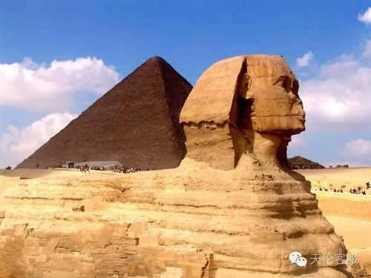
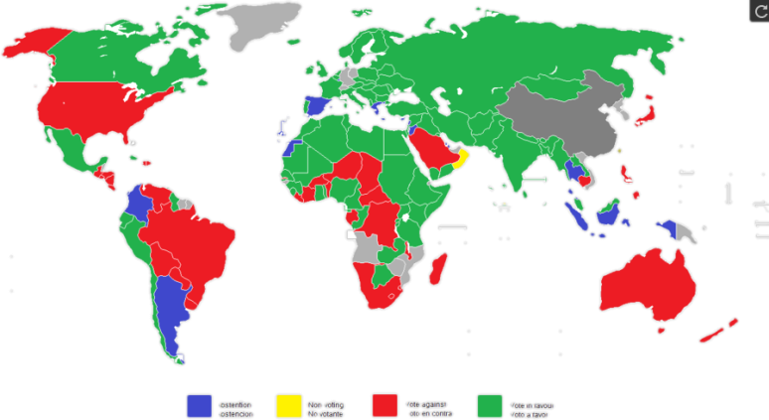
【拓展提升】
1.地大物博的非洲，为什么没有诞生除埃及以外的伟大文明？
2.中非交往源远流长
新时代
郑和曾到非洲东海岸和红海海口，促进了经济、文化交流
中国帮助多个非洲国家走出贫困
明朝
汪大渊可能到过今摩洛哥和东非沿海地区，撰写《岛夷志略》
元朝
1971年
中国重返联合国，非洲“黑人兄弟”发挥了重要作用
曾遣使前往黎靬（亚历山大城）
唐朝
杜环（第一个到非洲并且留下记载的中国人，经历写成《经行记》
汉武帝

Slide 13
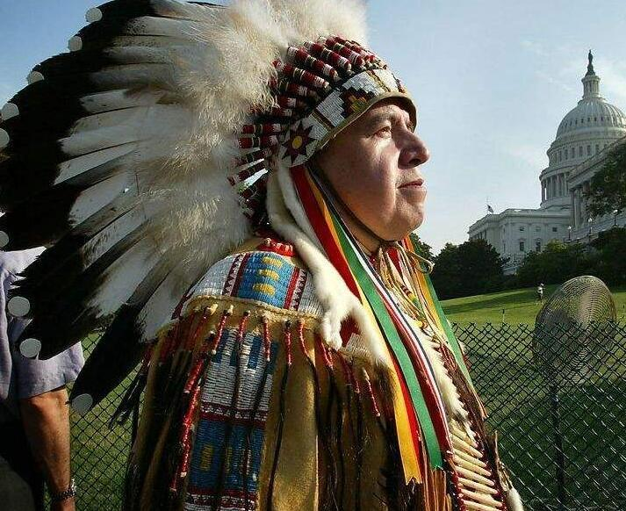
印第安人，是对除因纽特人（又称爱斯基摩人）外的所有美洲土著的统称，并非单指某一个民族或种族。印第安人分布于南美洲和北美洲各国。
——《全球通史∙从史前史到21世纪》

Slide 14
玛雅人的城市，如果它们可以这样称呼的话，是举行仪式的中心，而不是要塞、居住地或行政首都。之所以如此，是因为玛雅人从事的是刀耕火种的农业；这种农业在两、三年内便耗尽了土壤的肥力，因此，他们需要不断地迁移村庄驻地。
——斯塔夫里阿诺斯《世界通史》
玛雅从来不像中国、埃及等文明拥有一个统一的强大帝国，全盛期的玛雅地区分成数以百计的城邦，然而玛雅各邦在语言、文字、宗教信仰及习俗传统上却属于同一个文化圈。4至10世纪期间，玛雅文明非常的繁荣，但随后便衰落下去，其原因尚不清楚。
——斯塔夫里阿诺斯《全球通史》

Slide 15
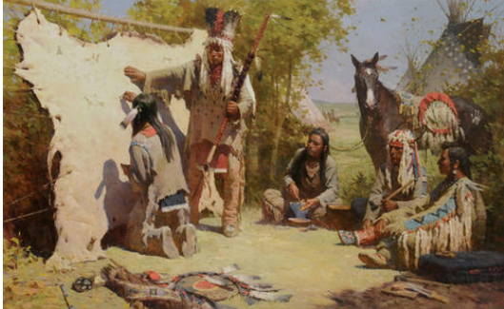
二、古代美洲文明
古代美洲的印第安人创造了灿烂的文明，使用石器和青铜器，独立培育出其他大陆没有的很多农作物，包括马铃薯、玉米、番茄和花生等，养殖羊驼，在农业和贸易发展的基础上，印第安人先后在中南美洲创造了玛雅、阿兹特克和印加文明。

Slide 16
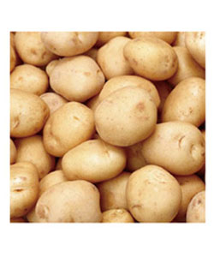

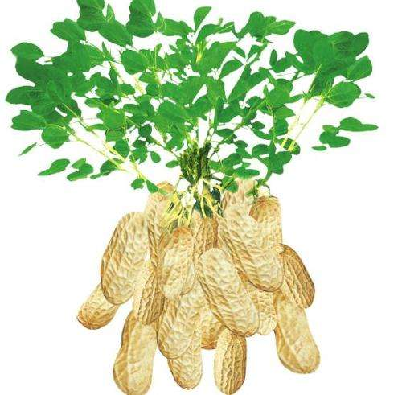
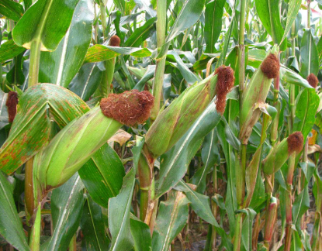

Slide 17
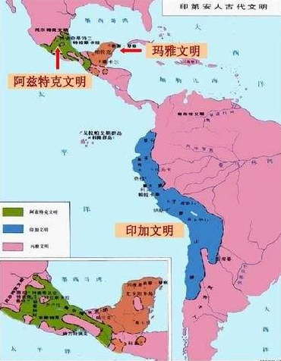
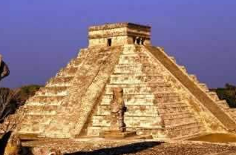
在中美洲的尤卡坦半岛，古代玛雅帝国曾非常繁荣。玛雅人发展了以种植玉米为主的农业，建立了众多城市国家。
氏族首领、贵族和祭司构成了统治阶级；一般氏族成员成为平民，从事农业和手工业。玛雅人的城市建筑精美，有些城市的中心面积可能达到15 平方千米，城内有300 多座用于祭祀的金字塔庙宇。
玛雅人用复杂的历法纪年，并采用20进位制，可能也知道0 的概念。

Slide 18
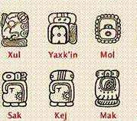
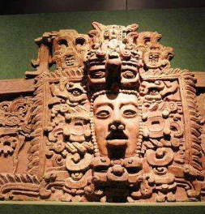
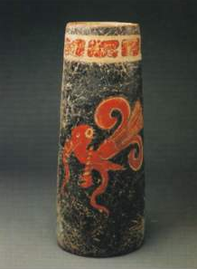
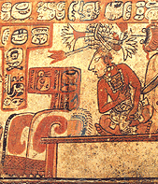
玛雅人发明了独特的表意文字，雕刻、彩陶、壁画有很高艺术价值，被称为"美洲的希腊"。

Slide 19

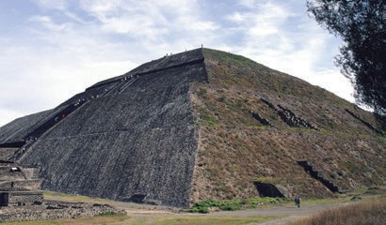
14 世纪，阿兹特克人兴起于今墨西哥地区。16 世纪初，阿兹特克人国家进入鼎盛时期，控制了整个墨西哥谷地及其周边部落，形成结构松散的国家，人口有600 余万。在阿兹特克人国家中，上层阶级垄断官职，掌握军队。被征服者由原来的部落首领管理，但需向阿兹特克人缴纳贡赋，例如粮食、服装、宝石和老鹰等。阿兹特克人的经济基础是农业。他们发明了“浮动园地”，扩大了耕地面积。
阿兹特克人国家的都城特诺奇蒂特兰位于特斯科科湖中心的小岛上，面积约10 平方千米，人口20 万—30 万。它有三条堤道与陆地相连，并有引水渠供应全城淡水。为方便交通，渠上架设了多座桥梁。全城水渠和道路纵横交错，承担着城市的交通和运输。城内最著名的建筑是太阳金字塔。

Slide 20
13 世纪，印加帝国起于秘鲁的库斯科地区。15世纪末16世纪初，印加国家发展到鼎盛时期。帝国疆域达到100 万平方千米，人口约600万，是当时最为强大的印第安人国家。
最高统治者国王称为印加，意为太阳之子，世袭继承，拥有行政、立法和军事大权。土地、矿藏和牲畜归国家所有。
印加实行中央集权制。帝国将全国划分为四大政区，每个政区设立一个长官，以贵族充任。政区之下，再按照人口多少设置各级官员。为征税和征兵，政府编制了详细的人口调查表。帝国修建了完善的道路系统，用于传递政府的命令和情报，以及调动军队。政府还将征服地区的部分或全部居民迁移到新地区，以防止他们反抗。
印加人已确立国家信仰及祭司教阶制度，祭司阶层享有特殊地位。全国的宗教中心是库斯科城中的太阳神庙。

Slide 21
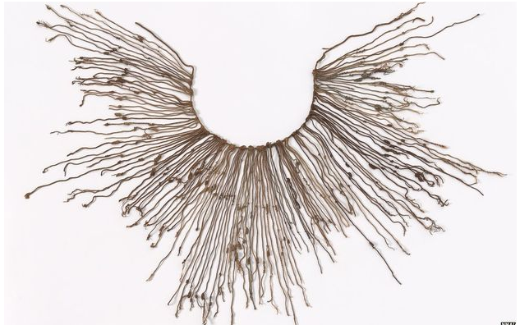
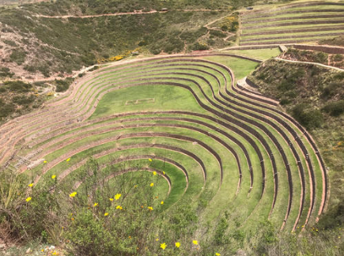
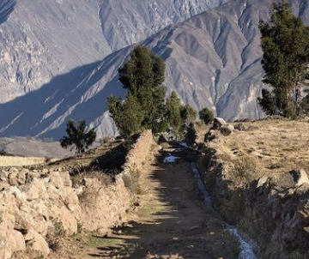
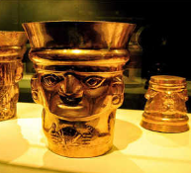
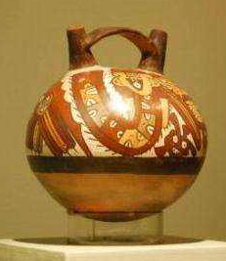

Slide 22
古代美洲文明
文明代表 | 区域范围 | 存在时间 | 主要成果
玛雅文明
阿兹特克文明
印加文明
今天的墨西哥尤卡坦半岛、危地马拉、洪都拉斯一带
公元前2500年开始，15世纪中叶急剧衰落，16世纪上半叶毁灭。
农业、数学、玛雅文字、建筑、天文历法；金字塔式神庙；“美洲的希腊”
农业、手工商业、城市建设、医学、艺术、建筑；特诺奇蒂特兰城；“太阳金字塔”
14世纪兴起，16世纪初鼎盛
今墨西哥一带
农业、畜牧业、手工业、结绳记事、建筑；印第安文明的集大成者
15世纪向外扩张、16世纪30年代消亡
安第斯高原

Slide 23
问题探究：西非桑海帝国和印加帝国有何异同？
比较项目 | 桑海帝国 | 印加帝国
相同
不同
1、都是较为原始的帝国，在文明发展程度和对外交往程度上比不上东方专制帝国
2、国王都形成了对国家的有效控制。
3、都是奴隶制国家。
4、都盛极一时，成为地区最强大的国家。
5、都因外来入侵而衰落灭亡。
土地、矿藏和牲畜归国家所有
为征税和征兵，政府编制了详细的人口调查表。
命帝国修建了完善的道路系统，用于传递政府的令和情报，以及调动军队。
拥有丰富的黄金资源，外贸发达，控制着穿越撒哈拉沙漠的商路和黄金交易，极其富有。出口象牙和奴隶，买进马、布匹和盐。
兴建学校，鼓励文化发展

Slide 24
古代非洲与美洲文明（经济对比）
区域 | 民族 | 培育的农作物 | 牲畜 | 工具类型
非洲
美洲
甜高粱、
西瓜、棉花
牛、绵羊、山羊
班图人
铁器
马铃薯、玉米、蕃茄、花生
石器
青铜器
印第安人
羊驼
印第安人培育出的农作物为人类社会的生存和繁衍作出了重要贡献。

Slide 25
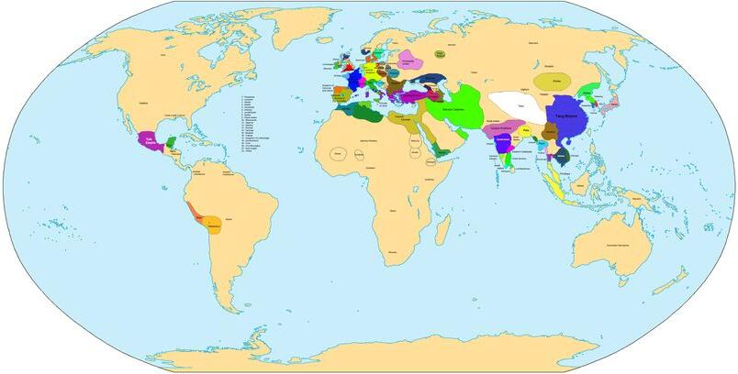
载着读者登上月球，观察一个整体的世界。
——斯塔夫里阿诺斯
古代美洲文明
古代希腊文明
古代印度文明
北非埃及文明
古代中国文明
阿兹特克文明
古代非洲文明
玛雅文明
西非文明
印加文明
东非文明
南非文明

Slide 26
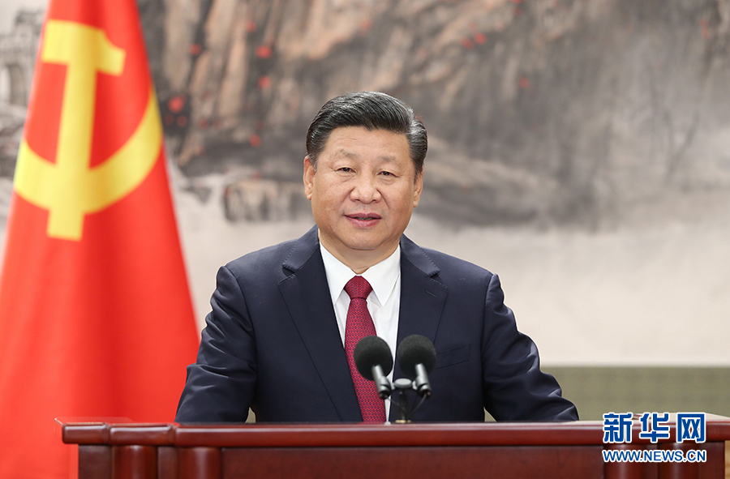


如何看待世界文明的多样性
每一个国家和民族的文明都扎根于本国本民族的土壤之中，都有自己的本色、长处、优点。文明无高低优劣之分，只有姹紫嫣红之别。应该秉持平等与尊重，摒弃傲慢与偏见，加深交流对话。
文明是平等的，
要尊重各国各民族文明。
文明是包容的，
要积极推动文明交流互鉴。

